Slide 1

情報の授業
人が喜ぶスマホアプリを開発しよう
・開発の進め方
・アイディアの出し方
・ペーパープロトタイピング
カッコイイ、アプリやゲーム作って友達や家族に自慢しよう
でもプログラムも出来なくて、設計できるのかな?
Go.Ota

Slide 2
スマホアプリを開発しよう(全体説明)
Scratch Ver3.00を使って、他の人(家の人/友達)が喜ぶ(便利/楽しい)スマホアプリを作ります。
長期の開発です。
ペーパープロトタイピング
今日入れた3or4回 + 評価会 1回
デザイン
PCで開発、スマホで実行
8回程度
開発
テスト/評価
他の人に使ってもらって評価
4回程度
まとめのレポート2~3程度
改良

Slide 3
成果物と成績評価:
・ペーパープロトタイピング
個人作業 (2ポイント/提出点)
・開発
改修後開発ソフト (4~8ポイント/ 出来栄え)
開発はチームでも可
・評価/改修
まとめのレポート (2~3ポイント)
まとめレポートは都度記録を残す。

Slide 4
開発を始める前に:情報デザイン
世の中の雑多な
事柄/ 情報
サービス/道具
情報
デザイン
どんな人にとっても
理解しやすく
正しく
使い易く
伝える/提供する

Slide 5
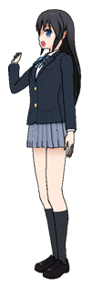
情報デザインの場面(1): 情報伝達
①双方向
会話/ メール
SNS/ 手紙
レポート
情報
デザイン
情報
デザイン
①片方向
放送/ Web
SNS/ポスター
連絡情報
情報
デザイン

Slide 6
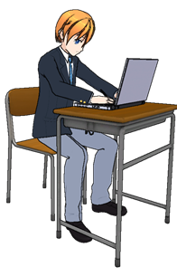
情報デザインの場面(2): サービス/道具提供
Webサービス
アプリ/
店頭サービス
家電/ 日用品
自動車 ……
情報
デザイン

Slide 7

アプリデザインのポイトン
ユーザーエクスペリエンス
(使う人がどう思うか)
ユーザーのニーズ
使い易い
役に立つ
使う人に、どのようなニーズがあるか
探し易い
価値が
ある
好ましい
信頼できる
誰でも使える
ユーザーインターフェース
アプリとして、どのような使い易い操作性を持たせるか

Slide 8
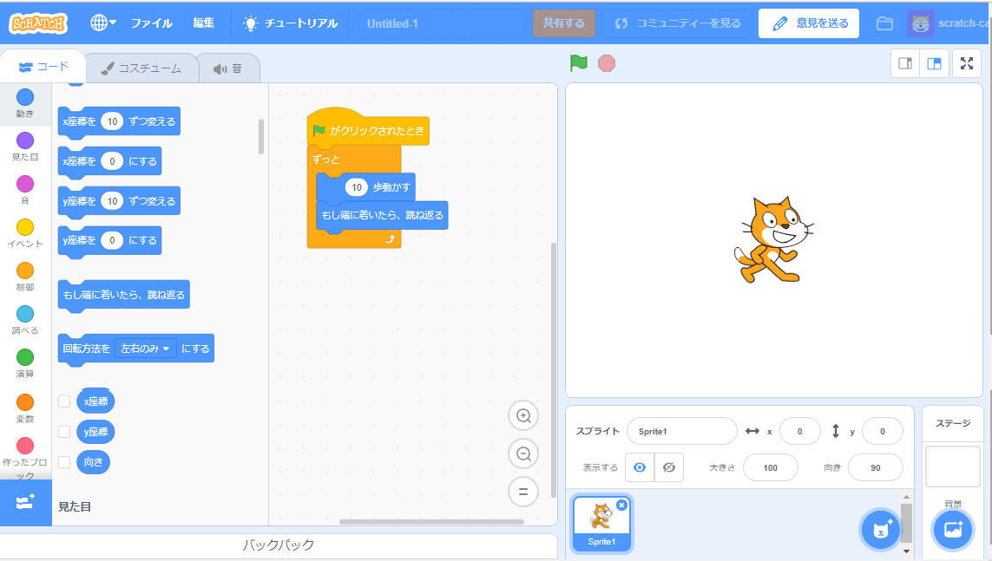
開発環境等
Scratch Ver 3.0 ベータ版(正式版は2019年1月2日)
検索[ Scratch 3.0 GUI ]
Ver 2.0との違い
・レイアウトが変わっています。
・ログインできません(ローカルにファイルの保存は可能)
・コスチュームの描画のテキストで日本語の入力が可

Slide 9
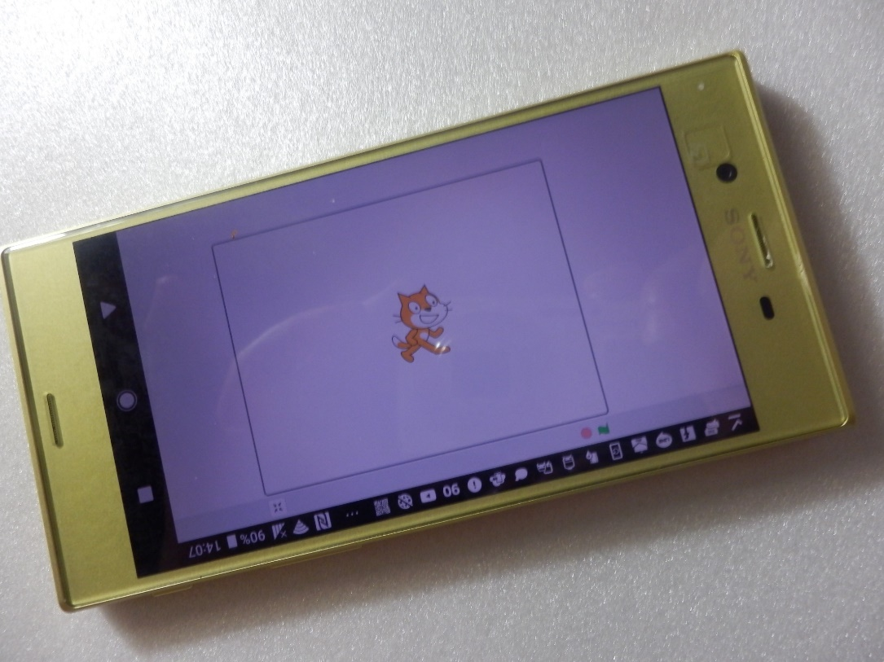
開発環境等: 実行環境/動作環境
Scratch Ver 3.0 ベータ版(スマホで動作)
検索[ Scratch 3.0 GUI ]
デザインで考慮する点
・スマホの全画面が使えるわけではありません。
・基本、タッチ操作のクリック、仮想マウス位置の移動/
文字の入力

Slide 10
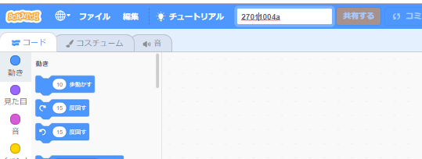
ファイル名の変更によるバージョン管理
ここのプロジェクト名を変えると保存されるファイル名も変わる。
ファイル名の例:
27xx1004a 27番号日付a~
27031004a
27031004b
27031004c と一日の中で変える

Slide 11
いろいろな開発手法
 | ウォータフォール | プロトタイピング | スパイラル | アジャイル
仕様 | 初めに確定 | 徐々に確定 | 段階的に追加・確定していく | 段階的に追加・確定していく
開発 | 部分ごとに開発し、最後に組み上げ | 徐々に開発 | 段階的に 開発 | 段階的に 開発
製品 | 最終的に確定 | 最終的に確定 | 段階的に 提供 | 段階的に 提供
製品品質 | 最終製品で 保証 | 最終製品で 保証 | 最終製品で保証 | 各段階で 保証
今回は、スパイラル(プロトタイピング/アジャイル)的に開発
ポイント:早めになんとなく動くもの作ってから改良していく

Slide 12
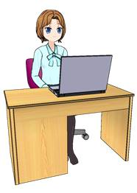
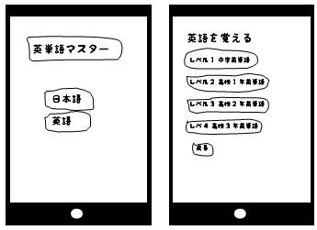

ペーパープロトタイピングって何?
ペーパープロトタイピングとは、紙とペンで作る、アプリケーションのデザインです。丁度紙芝居(もしくは操り人形)のようなものです。

Slide 13
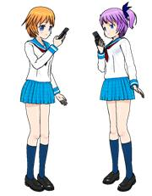
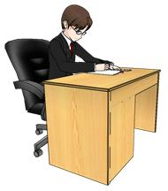
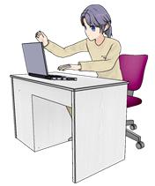
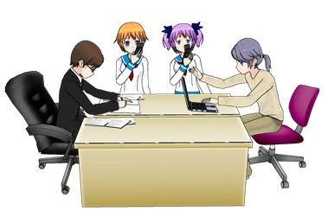
補足:プロトタイピングを使った開発
従来の開発方法
何か使いにくいね
設計書通りにつくるぞ
利用者はこんな機能がほしいはずだ
プロトタイピングを使った開発方法
新しいソフトの試作品です
ここの使い方がわからない。こんなことしたい。
少し改良してみました。どうですか?
まだまだね。ここの意味が全然わからない。

Slide 14
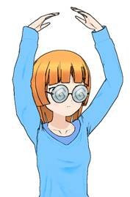
補足: ペーパープロトタイピンクの利点
利用者の使い方が理解できる。
実際に利用した時の問題点を見つけることができる。
設計(デザイン)を中心として開発になる。
利用者がレビュー(確認)する時、細かい色や文字の大きさだけではなく機能や操作に注目できる。
早く、安く、簡単にできる。
デザインに特別な技術がいらない。
実際のソフトのような、多様な操作とその反応が実現できる。実際のソフトに近い動きができる。
4)-7)は最近注目されているペーパープロトタイピングの特徴です。
4)は理解しにくいかもしれませんが、実際本物に近いソフトで確認すると、「ここの色が悪い」とか「ここの文字が小さい」などの意見が多くなり、本質的な、機能や操作に目がいかなくなります。そこでペーパープロトタイピングではあえて、手書きの文字で作成します。

Slide 15
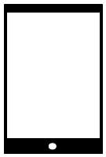
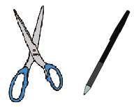
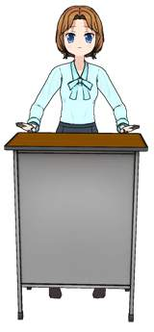
ペーパープロトタイピングでアプリを設計してみよう: アプリでもゲームでも可
ベースのスマートフォンの台紙
紙,はさみ、ペン: 適当な大きさに切り取って画面を書きます
実際本物に近いソフトで確認すると、「ここの色が悪い」とか「ここの文字が小さい」などの意見が多くなり、本質的な、機能や操作に目がいかなくなります。そこでペーパープロトタイピングではあえて、手書きの文字で作成します。

Slide 16
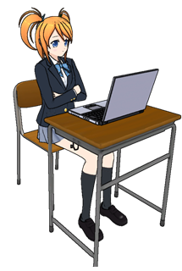
設計っていっても何から始めていいかわかりません。
今回はScratchを使用するため、画面のサイズや操作できる内容に、かなりの制限があります。
〇 既存のアプリを見て、自分なりにアレンジしてみるのが、一番良い方法かもしれません。
8回ぐらいで開発できるものを考えてみます。
高校生がどれぐらいまで作れるかは次を参考に。
アプリ甲子園2018【中高生のためのアプリ開発コンテスト】
https://www.applikoshien.jp/report/

Slide 17

補足:より良い設計をするためのコツ(1)
1) 単純で自然な操作の流れにする。
2) ユーザーが考えたり、覚えたりしないで使えるようにする。
3) ユーザーが日常に使っている言葉の意味で操作できる。
4) アプリの中で操作の一貫性がある。
[選択]
英語の意味を覚える
日本語の意味を覚える
[選択]
高1の英単語
高2の英単語
高3の英単語
どっちが先の操作
発音
英語の発音を聞くにはどっちがいい
コンフィグ
システム設定
同じ画面に移動しますが、どれがわかりやすい
同じようなボタンがあると混乱します
完了
終了
OK

Slide 18
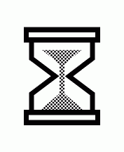
補足:より良い設計をするためのコツ(2)
5) 誤った操作をしないように作る。
6)途中や誤った時に楽に元に戻れるようにする。
7) 操作したらアプリが何らかの反応をする。
8) 間違った操作をした時に、適切なメッセージを方法を示す。( 5)が前提だが)
OK
キャンセル
例:使え無い時のボタンは隠す
戻る
Top
初期値
取り消し
しばらくお待ちください
エラー!!!
例:次に何していいかわからない

